Slide 1
Universidad Autónoma del Estado de México
Facultad de Contaduría y Administración

Slide 2
Coordinación de Investigación y Estudios de posgrado
E-Bussines
M.I. César Enrique Estrada Gutiérrez

Slide 3
temario
Unidad 1. Inteligencia competitiva y BI
e-Business para pequeños negocios
Mercados electrónico y Pago en línea
Proceso de Reingeniería para el negocio electrónico
Unidad 2. Administración del conocimiento
Administración del Conocimiento
Customer Relationship Management (CRM) y Cadena de Suministro
Unidad 3. Vigilancia
Enterprise Resource Planning (ERP)
Internet, Intranets, y Extranets
Portales Empresariales
Unidad 4. Innovación tecnológica
Propiedad Intelectual, privacidad y leyes para Internet.
Corporación Virtual Corporación y Organización Virtual Organización
Ventaja Competitiva a través de Internet

Slide 4
Forma de evaluación
Trabajos y proyectos de investigación (30%)
Proyecto Final (40%, 26 de noviembre, se entrega el 3 de diciembre)
Exposición (30%, 12 al 19 de noviembre)

Slide 5
Referencias(1)
Amor, Daniel (2000). La ®evolución e-bussiness. Pearson educación, Buenos Aires.
Tapscott, Don y otros (2002). La era de los negocios electrónicos. Mc Graw Hill, Bogotá.
Qualman, Erik (2009). Socialnomics: how social media transforms the way we live and do bussiness. Wiley and sons, Hoboken, NJ, USA.
Fernandez, Pablo y otros (2009). Compras y pagos seguros por internet. Alfaomega, México.
López, Mariana (2010). Regulación jurídica de la contratación electrónica en el código civil Federal. Infoem, México.
E-Commerce. Kenneth c. laudon, Carol guercio Trave, ed. Pearson

Slide 6
Introducción
Las Tecnologías de información están cambiando la forma tradicional de hacer las cosas, las personas que trabajan en el gobierno, en empresas privadas, que dirigen personal o que trabajan como profesional en cualquier campo utilizan las TI cotidianamente mediante el uso de Internet, las tarjetas de crédito, el pago electrónico de la nómina, entre otras funciones

Slide 7
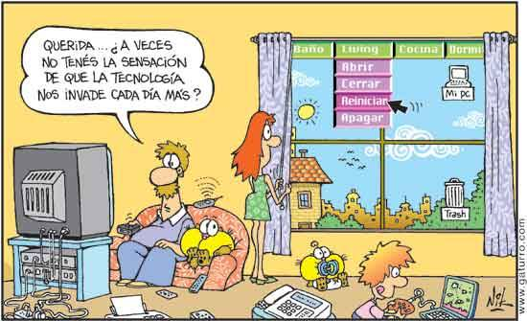
Conceptos Generales

Slide 8
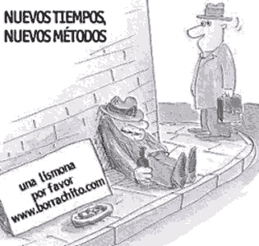
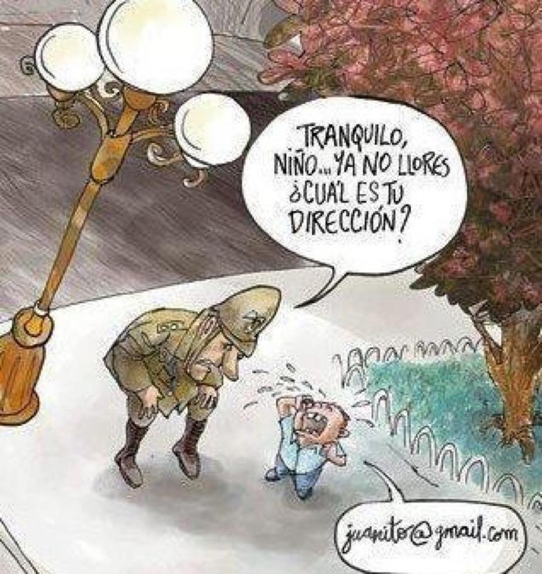
Conceptos Generales

Slide 9
Conceptos Generales
Introducción
En la actualidad el desarrollo del software administrativo, jurídico, matemático y económico, a generado distintas herramientas informáticas estándar aplicables a cada una de las disciplinas.
La capacitación en el manejo de herramientas de software apuntan a que el alumno logre un efectivo uso de los recursos informáticos para las demás materias.
Factor clave en la resolución de los problemas: el ser humano, no la tecnología por si sola.

Slide 10

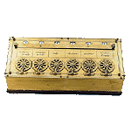
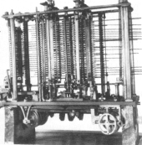
Conceptos Generales
Evolución histórica
2500 a. C. 1642 1833
Abaco Pascalina Maquina analítica de Babbage
Notes:
Abaco: desplaza varillas sus posiciones representan datos almacenados, carece de programa
Pascalina: datos se representan mediante posiciones de engranajes, datos introducen manualmente, simil cuenta km
Babbage: dispositivo mecanico para realizar sumas repetidas

Slide 11
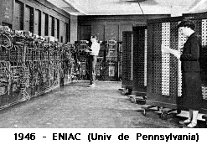
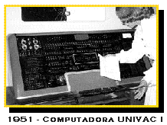
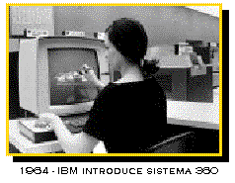
Conceptos Generales
Evolución histórica
1946 1951 Década del 60
ENIAC UNIVAC 2º y 3º Generación
(electronic numerical 1º Generación
integrator and calculator)
Notes:
1º generacion: maq con tubos vacios; programadas en lenguaje de maquina; grandes y costosas
2º generacion: cerca decada 60, pc reducian su tamaño y aumentaban capacidad de procesamiento; construidas con circuitos transistores; programas en lenguaje de alto nivel; pc de menor tamaño y costo
3º generacion: fabrica basada en circuitos integrados; programa via lenguaje de control de sistemas operativos

Slide 12
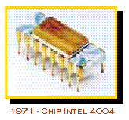
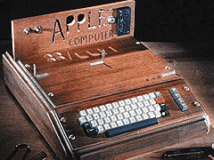
Conceptos Generales
Evolución histórica
1971 1976
4º Generación Apple
Micropocesadores
Notes:
4º generacion: circuitos integrados de alta densidad y con una velocidad impresionante; nace la revolucion informatica
5º generacion (1983): Procesamiento en paralelo mediante arquitecturas y diseños especiales y circuitos de gran velocidad; manejo de lenguaje natural y sistemas de inteligencia artificial

Slide 13
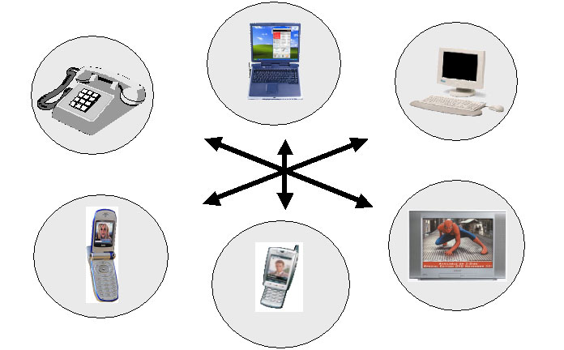
Conceptos Generales
Evolución histórica
Últimos treinta años

Slide 14
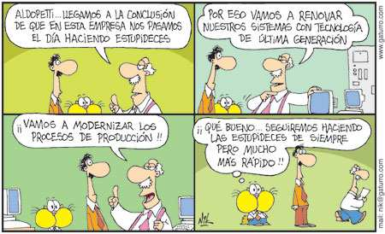
Conceptos Generales

Slide 15
Conceptos Generales
ADMINISTRACION DE RECURSOS INFORMATICOS

Slide 16
Conceptos Generales
ADMINISTRACION DE RECURSOS INFORMATICOS
......... +
TELECOMUNICACIONES
EDUCACION INFORMATICA
SEGURIDAD INFORMATICA
ISO-IRAM 19977 - ISO 27001 – ISO 15408
LEY SARBANES OAXLEY - COBIT

Slide 17
LA INFORMATICA PERMITE:
Trabajo a distancia
Conocimiento
Mercado mundial
Estratégico
Eficientizar las estructuras, redefiniendo
las responsabilidades de los directivos y
de los trabajadores.

Slide 18
Tecnologías de la Información, su Evolución e Influencia en el Mundo Actual
La informática ha producido un importante cambio en la economía.
Por la magnitud de sus efectos, esta revolución tecnológica es comparable a dos importantes acontecimientos históricos:
  La difusión del conocimiento que trajo consigo la introducción de la imprenta de tipos móviles, y
  La ampliación de las capacidades motrices del hombre como consecuencia de la Revolución Industrial.

Slide 19
Tecnologías de la Información, su Evolución e Influencia en el Mundo Actual
En el mundo de hoy, la informática tiene un carácter estratégico. Sus aplicaciones ya han afectado prácticamente todas las actividades humanas, modificando las estructuras de producción y comercialización, la organización de instituciones, la generación de nuevas tecnologías y la difusión de conocimientos, así como la prestación de servicios.

Slide 20
Los Imperios de la Mente
Muchos gobiernos se han centrado en la corrupción y en la mala administración.
Los recursos naturales crean la tentación de explotarlos primero, acumular capital, y después educar a la gente.
Pero esa lógica no funciona en una economía global en la que … producimos mas … con menos.

Slide 21
Los Imperios de la Mente
El mercado mundial esta inundado de granos, leche, acero, plástico, petróleo etc.
De 1845 a 1998 el precio base de las mercancías fluctuó significativamente. Pero la tendencia se ha ido desacelerando.
El valor promedio de las materias primas es 1/5 de lo que hace un siglo y medio.

Slide 22
TAIWAN
En los 50’s Taiwan, gobierno corrupto, plagado de narcos, y de violencia.
Provincia pobre y aislada.
México veía a los taiwaneses como pobres.
El mexicano promedio producía el doble del taiwanés.

Slide 23
TAIWAN
70’s, exámenes de admisión brutalmente difíciles.
Cultura científica.
Desarrollo tecnológico.
Exportaciones y competitividad.
Ahora el taiwanés promedio comenzó a producir el doble que el mexicano.
Taiwán líder mundial en manufactura de computadoras, la diferencia es 4 a 1.

Slide 24
Corea del Sur
Gasta del 3.7% del PIB en educación.
Los padres gastan casi lo mismo en educación complementaria en inglés, matemáticas y ciencias.
País de meritocracia estricta.
Examen estandarizado de ingreso a la universidad.

Slide 25
Corea del Sur
No escogen universidad, van a la U. de Corea.
No elijen carrera. La carrera depende de las calificaciones obtenidas en el examen.
Los mejores estudiantes cursan Leyes.
Acaban siendo los principales hombres de negocios.

Slide 26
SINGAPUR
  1950. Isla pequeña, pobre y aislada; hasta 1965 no era ni siquiera un país.
  Su futuro era tan desolador que sus líderes se fueron a Malasia a pedir que los absorbieran, sin embargo Malasia decidió que Singapur los haría ser mas pobres.
  Ghana y Birmania eran países mas ricos y prometedores.

Slide 27
SINGAPUR
  Singapur no tuvo otra opción que educar a su gente, reformar su gobierno, atraer conocimientos y ponerse a trabajar. Guiado por un hombre extraordinario: Lee Kuan Yew.
    A favor de la tecnología y el capitalismo.
    Se centró en la educación y el talento.
    El inglés como idioma laboral.
    Abrió las puertas de la inversión extranjera.

Slide 28
SINGAPUR
    1975. General Electric era el mayor proveedor de empleos y se reconocía a Singapur como uno de los líderes en la fabricación de electrónicos.
    1988. Singapur estaba produciendo 8,116 USD per cápita. Su ex-colonizador Inglaterra estaba con 11,237 USD.
    1999. Los singapurenses era 2% más ricos que los británicos.

Slide 29
SINGAPUR
    Actualmente los singapurenses tienen un nivel de vida comparable al de Estados Unidos.
    MALASIA RECHAZÓ A SINGAPUR EN 1965…, en el 2002 era lugar 16
    Hoy en día …
País | Posición 2010 | Posición 2011 | Cambio
Suiza | 1 | 1 | 0
Singapur | 3 | 2 | +1
Suecia | 2 | 3 | -1
Estados Unidos | 4 | 5 | -1
China | 27 | 26 | +1
Chile | 30 | 31 | -1
España | 42 | 36 | +6
Sudáfrica | 54 | 50 | +4
Brasil | 58 | 53 | +5
India | 51 | 56 | -5
México | 66 | 58 | +8
Turquía | 61 | 59 | +2
Uruguay | 64 | 63 | +1

Slide 30
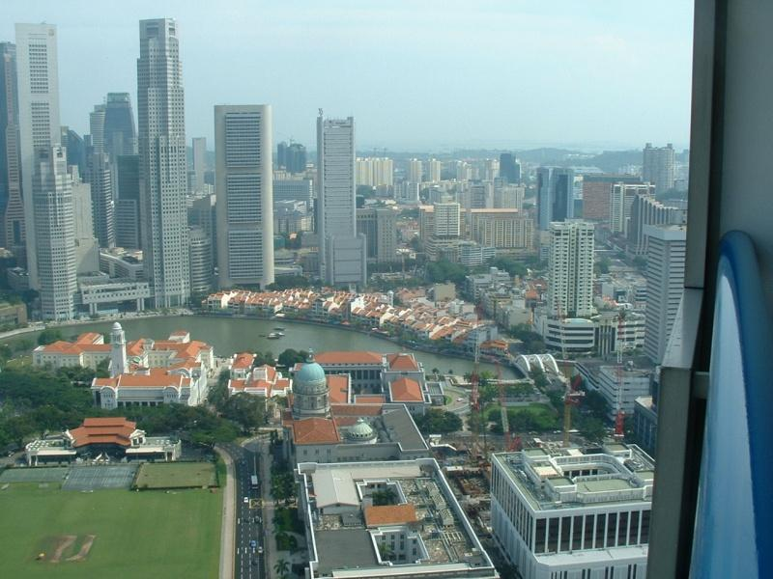

Slide 31
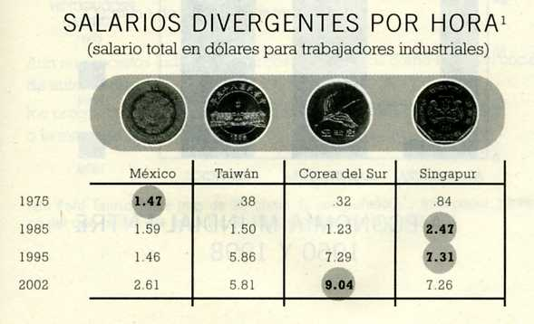
Ingreso de obreros industriales

Slide 32
Bangalore, India
Casas mal construidas y semiderruidas.
Calles abarrotadas de carros motorizados y ciclomotores.
Un abismo entre la riqueza y la pobreza.
Un país con un alto grado de analfabetismo.
Un centro administrativo durante el imperio Británico.
Paraíso pensionario.

Slide 33
Bangalore, India
Alta tecnología esta compuesta por prácticamente todos los servicios de software.
Las compañías no desarrollan y venden sus productos, sino que aceptan trabajos encargados por compañías extranjeras, especialmente de EEUU.
La India ofrece muchas personas que escriben líneas de código de software acordes a especificaciones y la arquitectura diseñada en lugares como Silicón Valley.
Un país con el 45% de analfabetismo y aún así produce miles de ingenieros informáticos de primera línea.

Slide 34
Bangalore, India
La industria del servicios hindúes alcanzo ingresos por 5,700 millones de dólares.
4,000 millones representan exportaciones de software.
Wipro e Infosys, las empresas más grandes, llevan a cabo proyectos como subcontratistas.
Se titulan entre 73,000 y 85,000 ingenieros de software al año.
Institutos privados titulan a unos 40,000 o 50,000.

Slide 35
1.6 Tecnologías de la Información, su Evolución e Influencia en el Mundo Actual
Ver video de Singapur 2015
Ver video de México 2020
Actividad de investigación 1
  Identificar los pilares de la competitividad, entre los que destacan: Instituciones, Infraestructura, Salud y Educación y verificar el de Tecnología e Innovación, hacer un resumen y presentarlo por correo electrónico con tus observaciones
cestradag@uaemex.mx, ceeg1971@Gmail.com

Slide 36
1.6 Tecnologías de la Información, su Evolución e Influencia en el Mundo Actual
De todo lo anterior se puede concluir que la informática está modificando y modificará aún más nuestra vida cotidiana, nuestra forma de ver el mundo y de relacionarnos con él. El cambio ya se está dando y será importante orientarlo y aprovecharlo para beneficio del país. Las sociedades que han incorporado la informática a su forma de vida cuentan con una ventaja económica y social invaluable en el contexto de la globalización. Debido a ello, múltiples naciones están enfocando sus esfuerzos a diseñar políticas y estrategias en informática.

Slide 37
Trabajo de Investigación II
En cuanto las computadoras sean más rápidas, baratas y se generalice el uso de Internet, desaparecerán la mayoría de los problemas que tenemos con los sistemas de información. ¿está usted de acuerdo?, ¿Por qué sí y por qué no?

Slide 38
Trabajo de Investigación III
Investigar las tendencias estadísticas del uso de Internet, emitidas por la AMIPCI

Slide 39
LA INFORMÁTICA EN MÉXICO
Existen deficiencias en cuanto a la infraestructura = ineficiencias en los procesos .
Existe un fuerte rezago en infraestructura que impide soportar la creciente demanda de servicios de transmisión y acceso a información, motivada por el gran potencial generado por las continuas innovaciones en el área de telecomunicaciones

Slide 40
Más de la mitad del mercado corresponde a ensambladores y distribuidores de equipo, y no se ha desarrollado una industria para desarrollar aplicaciones.
Se requieren especialistas que manejen
adecuadamente la tecnología.

Slide 41
También se necesita impulsar actividades de
investigación que permitan dotar al país de la
capacidad de innovación y asimilación
tecnológica.
Desarrollar los nichos de industria que satisfagan las necesidades del mercado y contar con redes de datos para transmisión y acceso a información.

Slide 42
“La tecnología es enemiga de la demora”.
Natalia Volkow.
“La información es poder”
Empresa
Administración
Informática
Computación
Publicidad
Ventas
“La información es hoy en día, la base de todos los negocios del mundo, y nosotros estamos ahí para ofrecerla”.
Bill Gates.

Slide 43
INFORMÁTICA
Deriva del francés informatique. Este
neologismo proviene de la conjunción de
information (Información), y
automatique (automática). Su creación
fue estimulada por la intención de dar
una alternativa tecnocrática y menos
mecanisista al concepto “proceso de datos”.

Slide 44
ALGUNAS DEFINICIONES
DE INFORMÁTICA
“ Ciencia del tratamiento sistemático y
eficaz, realizado especialmente
mediante máquinas automáticas, de la
Información contemplada como vehículo
del saber humano y de la comunicación
en los ámbitos técnico, económico y
Social ”.

Slide 45
“ Aplicación racional, sistemática de la información para el desarrollo económico, social y político “.
“ Ciencia de los sistemas inteligentes de información” .

Slide 46
Datos no es lo mismo
que Informática.
La información es una serie de datos
clasificados y ordenados con un objetivo
común.
El dato se refiere únicamente a un símbolo,
signo o una serie de letras o números, sin un
objetivo que de un significado a esa serie de
símbolos, signos, letras o números.

Slide 47
La información ha sido dividida en varios niveles:
Primero es el nivel técnico que considera los aspectos de eficiencia y capacidad de los canales de transmisión
Segundo es el nivel semántico y considera la información desde el punto de vista de su significado

Slide 48
Tercero es el pragmático y considera al receptor en un contexto dado
Cuarto nivel considera la información desde el punto de vista normativo y de la parte ética de la información o sea considerada cuando, desde y a quienes se destina la información o la difusión que se le dé.

Slide 49
La Informática hoy en día es…
“ El campo que se encarga del estudio y
aplicación práctica de la tecnología,
métodos, técnicas y herramientas
relacionadas con las computadoras y el
manejo de la información por medios
electrónicos “.

Slide 50
“ La cual comprende las áreas de la
tecnología de información orientadas al
buen uso y aprovechamiento de los
recursos computacionales para asegurar
que la información de las organizaciones
fluya (entidades internas y externas de
los negocios) de manera oportuna, veraz y
Confiable “.

Slide 51
Importancia de la Informática hoy en día…..
Directa o indirectamente, interactuamos
en el mundo moderno con una computadora:
en los cajeros automáticos, pago de algún
servicio, compra de un boleto de avión, en la
oficina.

Slide 52
Por la tanto las organizaciones hoy en día
requieren de Sistemas que les proporcionen
rapidez en el acceso de la información, mas
que nunca dependen de un sistema que
involucre herramientas que proporcionen
velocidad, eficacia, estabilidad en el manejo
de grandes volúmenes de Información para
lograr una toma de decisiones oportuna.

Slide 53
Informar
El informar es parte fundamental de la administración de una empresa y de los negocios que realiza y se realizan.
La información nos sirve para tomar decisiones, tomar alternativas de solución, tomar riesgos y a veces situaciones que se podrían considerar de alto riesgo para la empresa.

Slide 54
Una correcta información, nos da la idea de varias cosas;
  de cómo estamos como empresa o como negocio;
  que parte esta fallando o que departamento no esta funcionando como corresponde;
  si estamos creciendo o estamos decayendo;
  si estamos llegando a los clientes o no;
  si nos mantenemos como líderes o bajamos; s
  i la competencia esta subiendo, o nos esta alcanzando, etc.

Slide 55
Con una buena información se pueden tomar decisiones en lo que respecta a
    la mercadotecnia,
    las finanzas,
    la contabilidad,
    las ventas,
    y sobre todo con el uso adecuado de los elementos tecnológicos como son las computadoras, las Lap Tops, el INTERNET y la INTRANETS, el corro electrónico, etc.

Slide 56
CARACTERISTICAS DE LA INFORMACION
INFORMACION
CORRECTA
ORDENADA
OPORTUNA
VALIDA

Slide 57
la información ha tenido como aliada a la tecnología y a la computación sobre todo de esta última
La computación ha hecho que la información sea generada con mayor rapidez y con más precisión que antes y eso nos permite él poder tener más tiempo para analizar la información que se recibe que él perderlo en obtener dicha información.

Slide 58
EL VALOR AGREGADO DE LA TECNOLOGÍA DE INFORMACIÓN
FUNCIÓN DE PROCESOS, INFORMACIÓN Y TECNOLOGÍA
COMPETITIVIDAD A TRAVÉS DE LA TECNOLOGÍA
SOLUCIONES DE VALOR AGREGADO
OPORTUNIDADES PARA EL NEGOCIO
LA TECNOLOGÍA COMO AGENTE DE CAMBIO
TECNIFICACIÓN DE LA OPERACIÓN
TECNOLOGIA DE INFORMACION

Slide 59
Trabajo de investigación
¿Qué necesitaría saber usted para participar en el plan y uso de un sistema de soporte a las decisiones (DSS) o un sistema de apoyo a la toma de decisiones en grupo (DGS) como gerente o usuario de sistemas de información? ¿Por qué?
Si los negocios utilizaran más ampliamente los DSS, DGS, ¿se tomarían las mejores decisiones? Explique.
  Jugar el Juego de INTEL y generar 150 puntos como mínimo

Slide 60
APROVECHAMIENTO DE LA TECNOLOGIA DE INFORMACION
AMBIENTE ABIERTO Y COOPERATIVO
AMBIENTE MULTIPROVEEDOR
AMBIENTE DISTRIBUIDO Y FLEXIBLE
AMBIENTE INTUITIVO PAR EL USUARIO
AMPLIA DISPONIBILIDAD DE SOLUCIONES
ACCESO TRANSPARENTE A TODOS LOS RECURSOS
CONFIABILIDAD Y CALIDAD SUPERIORES

Slide 61
Administración de la tecnología
Se define como el enlace entre las disciplinas de ingeniería, ciencia y gestión, para planear e implementar las capacidades tecnológicas para dar forma y alcanzar los objetivos estratégicos de la organización.
El criterio para el éxito de una innovación tecnológica es comercial más que técnica
Incluye la selección de la tecnología a implantar y seguir paso a paso su aplicación como productos, servicios y procesos exitosamente.
Los gerentes deben conocer las tecnologías que conforman las capacidades fundamentales, presentes y futuras de la empresa

Slide 62
Tipos de innovaciones
RADICALES: Se refiere a nuevas categorías de productos y servicios (Comunicaciones inalámbricas)
INCREMENTALES: Incluyen la adaptación, refinamiento o enriquecimiento de productos y servicios o sus sistemas de producción y entrega
ARQUITECTURA: Se refieren al cambio en la configuración del producto (efectos de la miniaturización)

Slide 63
Emprendedores tecnológicos
Son impulsores fundamentales para la innovación, pueden ser individuos o grupos dentro de una organización.
El mundo tecnológico es conectado con el mundo comercial a través de estos emprendedores.
Los emprendedores requieren habilidades administrativas además de invenciones, tecnologías y los procesos de innovación tecnológica

Slide 64
Perspectivas sobre la estrategia
El aspecto positivo de la estrategia se refiere a como es en realidad, reflejando:
  Los valores
  Competencias centrales
  Mercadotecnia del producto
  Personal
El aspecto normativo se refiere a como debería ser

Slide 65
Tres áreas de tecnología
  Tecnología del producto
    Traduce ideas en nuevos productos, requiere mucha coordinación entre mercadotecnia e ingeniería
  Tecnología del proceso
    Usada en la cadena de suministro desde proveedores hasta clientes
  Tecnología de información
    Usada por los empleados para adquirir, procesar y comunicar información

Slide 66
Tecnología y cadena de valor
  Compras: comunicaciones, transportes, EDI, IT, almacenaje
  Manufacturas: CIM, manejo materiales, TI, pruebas, almacenamiento, ERP, código de barras, Manufactura Lean
  Distribución: comunicaciones, transportes, EDI, IT, embalaje, almacenamiento, TI en oficina
  Mercadotecnia y ventas: comunicaciones, tecnología de medios, comercio electrónico, pruebas, IT en oficina

Slide 67
Definiendo
“La propuesta de valor no es sino la declaración clara y precisa de los resultados tangibles que un cliente obtiene al usar un producto o servicio. Mientras más específica sea la propuesta de valor, mejor.”
Jill Konrath, 2007

Slide 68
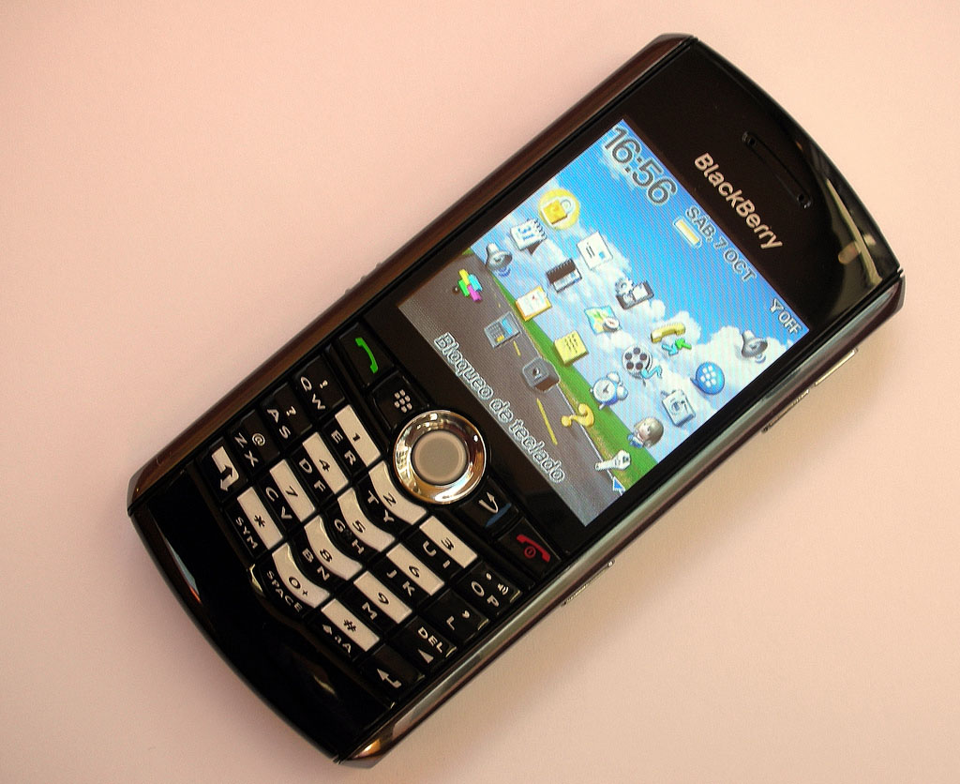
La propuesta de valor puede ser basada en una
Innovación de producto o servicio
Material proporcionado por el Dr. Enrique Diaz de León para la clase de Liderazgo para el Desarrollo Emprendedor
Notes:
http://www.flickr.com/photos/edans/263107907/
CC Attribution License
Enrique Dans

Slide 69
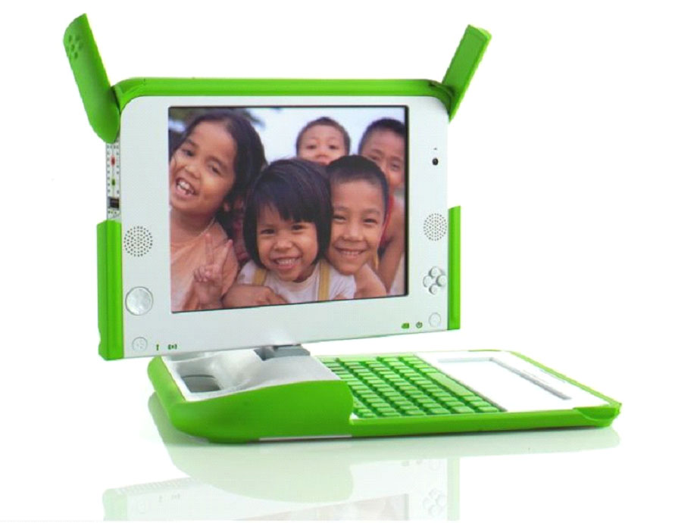
La propuesta de valor puede ser basada en una
Innovación tecnológica
Material proporcionado por el Dr. Enrique Diaz de León para la clase de Liderazgo para el Desarrollo Emprendedor
Notes:
http://www.flickr.com/photos/edans/263107907/
CC Attribution License
Enrique Dans

Slide 70
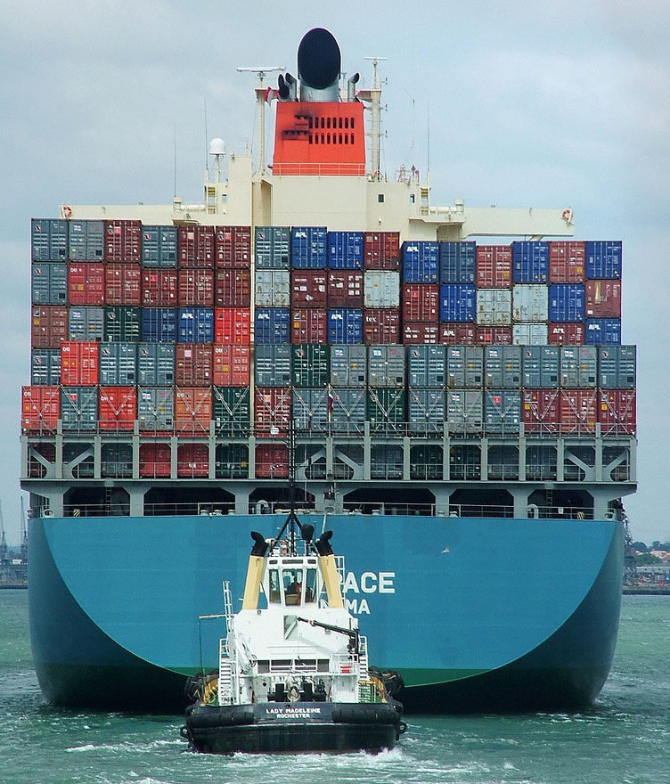
En una
Innovación de proceso
Material proporcionado por el Dr. Enrique Diaz de León para la clase de Liderazgo para el Desarrollo Emprendedor
Notes:
http://www.flickr.com/photos/edans/263107907/
CC Attribution License
Enrique Dans

Slide 71

O, puede ser basada en una
Innovación en el modelo de negocio
Material proporcionado por el Dr. Enrique Diaz de León para la clase de Liderazgo para el Desarrollo Emprendedor
Notes:
http://www.flickr.com/photos/edans/263107907/
CC Attribution License
Enrique Dans

Slide 72
La propuesta de valor del iPod
Toda la música para llevar… ¡en el bolsillo!
Conectarse y ¡listo!
$.99 USD por canción
Administración y reproducción de música
easy-to-use
Ecología: iTunes, Nike, Bose, …
Diseño simple y elegante
2008 © Luis Miguel Beristain

Slide 73
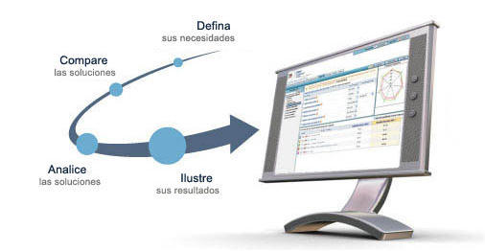
Etapas para el desarrollo del plan de negocios
1. Defina su
Modelo de
Negocio
2. Desarrolle su plan de Negocios
3. Implemente
Su Plan de
Negocios
4. Analice
los Resultados
y Re-direccione
el Modelo de Negocio

Slide 74
Plan de negocios y modelo de negocios:
¿cuál es la diferencia?
Plan de Negocios: Contiene las iniciativas competitivas y enfoques de negocios de una empresa.
Modelo de negocios: indica si los ingresos y costos que fluyen a partir de la estrategia demuestran que la empresa puede ser ampliamente rentable y viable.
Strategy
Business
Model

Slide 75
Exigencia
Escasez
Escalable
Free
Startup
Wiki
Incertidumbre
Abierta
Proam
Rapidez
Nicho

Slide 76
Startup

Slide 77
Escasez

Slide 78
Wiki

Slide 79
Rapidez

Slide 80
Incertidumbre

Slide 81
Nicho

Slide 82
Free

Slide 83
Abierta

Slide 84
Escalable

Slide 85

Un método visual para prototipar
RC
RCL
AC
PV
SM
AC
C
FI
0
EC
Osterwalder & Pigneur

Slide 86
¿A qué preguntas responde?
QUÉ
CÓMO
QUIÉN
CUÁNTO

Slide 87
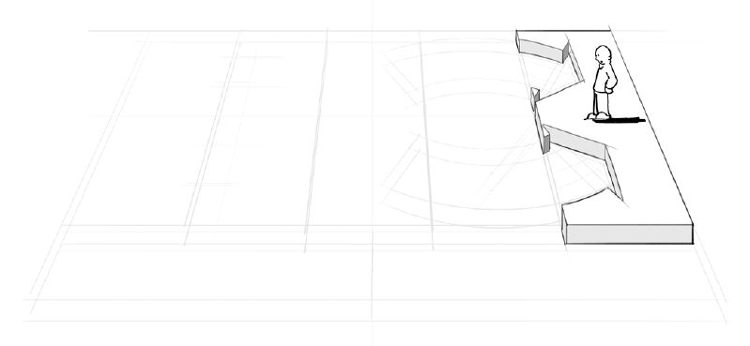
Los 9 bloques
Segmentos de Clientes

Slide 88
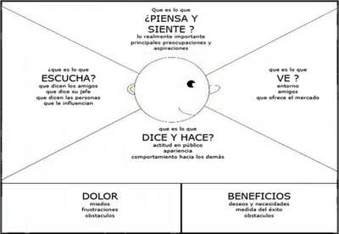
Los 9 bloques
El Mapa de la Empatía

Slide 89
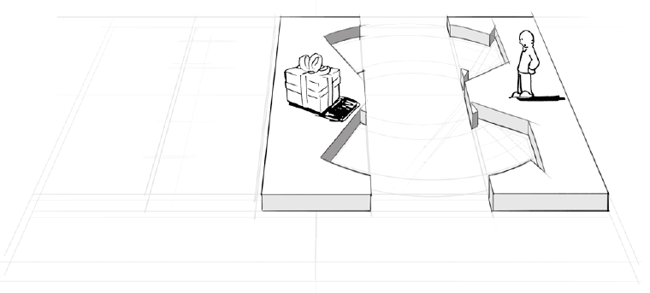
Los 9 bloques
Propuesta de Valor

Slide 90
Los 9 bloques
Propuesta de Valor

Slide 91
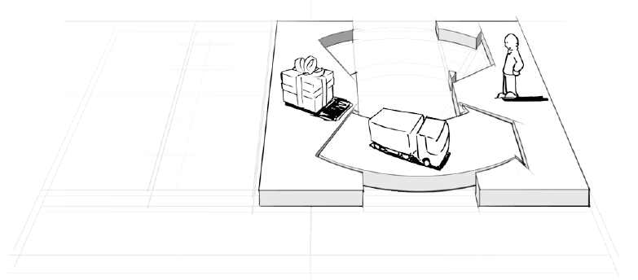
Los 9 bloques
Canales (distribución y comunicación)

Slide 92
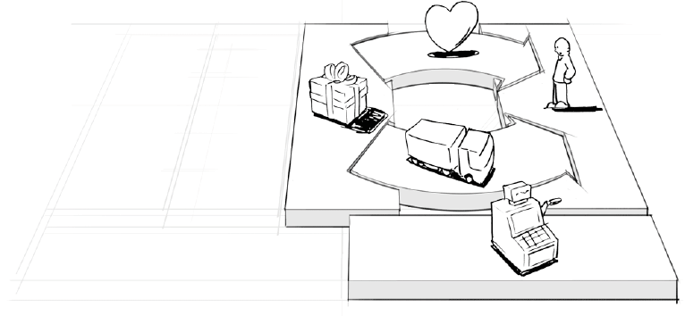
Los 9 bloques
Flujos de ingresos

Slide 93
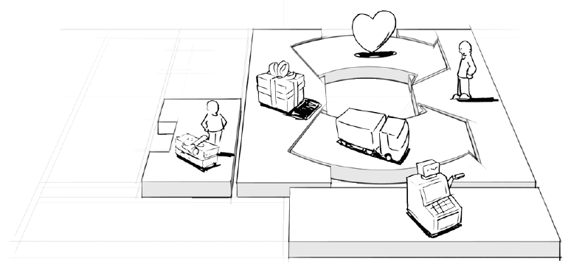
Los 9 bloques
Recursos Clave

Slide 94
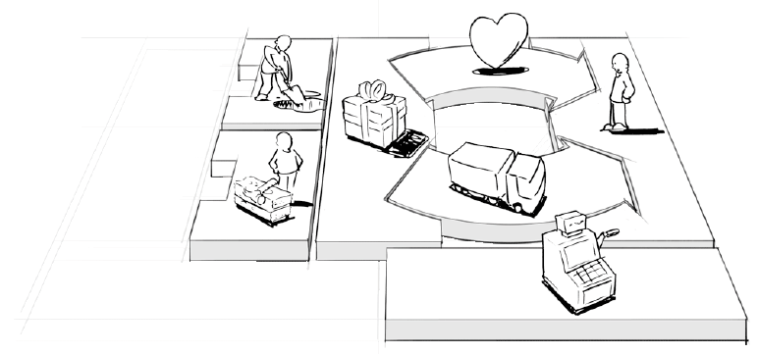
Los 9 bloques
Actividades Clave

Slide 95
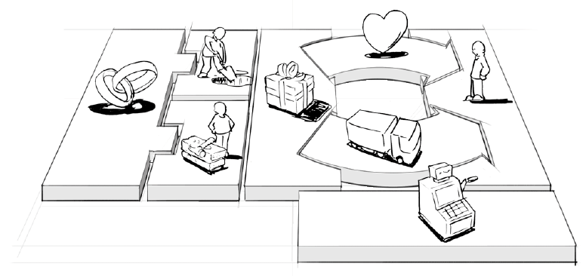
Los 9 bloques
Alianzas (partners) Clave

Slide 96
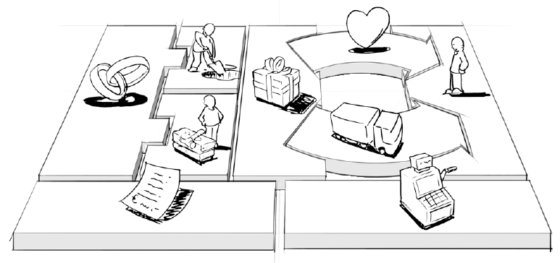
Los 9 bloques
Costes asociados al modelo de negocio

Slide 97
Actividades clave
Propuesta de valor
Relación con el cliente
Red de partners
Segmentos de clientes
Los 9 bloques
Flujos de ingreso
Estructura de costos
Recursos clave
Canales de distribución y comunicaciones

Slide 98
Tecnología de información
  Bases de datos y tecnología de oficina
  Tecnología de capacitación
  Administración de recursos humanos
  Tecnología de planificación y presupuestos
  Tecnología del producto (CAD / CAM / CAE)
  Tecnología de procesos (CIM)
  Intercambio Electrónico de datos (EDI)
  Comercio electrónico e – Commerce
  Intranets y Extranets

Slide 99
Tecnología en los servicios
  Bancos – Transf. de fondos, banca por teléfono
  Transportes - Piloto automático, GPS para loc., computadora de viaje, IAVE, colección de datos
  Medicina - Resonancia magnética (MRI), tomografía, biotecnología
  Educación – biblioteca electrónica, traductores, sistemas expertos, universidad virtual
  Servicios públicos - lectores ópticos, computadoras
  Comercio - máquinas vendedoras
  Hoteles - reservaciones por Internet, llave electrónica

Slide 100
Tecnología en la manufactura
  Reacciones químicas
  Refinación de petróleo
  Corte por Laser
  Soldadura por plasma
  Uso de robots
  Máquinas de control numérico CNCs
  Otros......

Slide 101
Papel de la tecnología
Las empresas que invierten en tecnología tienen posiciones más solidas que las que no lo hacen
  El tener la tecnología de punta no necesariamente asegura el éxito

Slide 102
Estrategia tecnológica
Incluye la selección de la tecnología, la evaluación de nuevas tecnologías y la política tecnológica a seguir para mejorar la competitividad en costo, calidad, tiempo y flexibilidad.
Desarrollo de las capacidades y tecnologías fundamentales
  Permiten a la empresa adaptarse con rapidez a las oportunidades cambiantes del mercado (3M)
Actuar primero, confiere prestigio y utilidades pero también tiene muchos riesgos.

Slide 103
Tecnologías revolucionarias
Aún no ha sido valorada por los clientes
  De los creadores de discos duros independientes en 1976, hoy no sobrevive ninguno debido al esfuerzo a desarrollar en tecnologías de soporte en cada cambio (14”, 8”, 5 1/4” y 3.5”).
  Para su desarrollo se usan “equipos de trabajo para proyectos especiales” que no afectan a las manufacturas actuales.

Slide 104
Adquisición de tecnología
Fuentes internas: asigna recursos área de R y D (Dupont recibe el 50% de sus innovación ext.)
  Relaciones entre empresas: muchas empresas pequeñas recurren a Universidades o laboratorios como fuentes de investigación (Cyrix y HP subcontratan desarrollo y mfra. de chips a Intel IBM).
  La empresa puede conseguir una licencia de uso de tecnología. Sun otorga una concesión a IBM por el uso de Java.

Slide 105
Adquisición de tecnología
  Relaciones entre empresas (cont..):
  Varias empresas pueden participar en una empresa conjunta “Joint Venture”. NEC trabajó con más de 100 alianzas en 1980.
  Una empresa compra a otra que posea los conocimientos técnicos deseados. 3M compró una empresa de fibras ópticas.
  También se puede obtener tecnología a través de proveedores o por Outsourcing.

Slide 106
Implantación de proyectos
  Para facilitar la implantación de los inventos se usan equipos de trabajo multidisciplinarios para reducir el ciclo de desarrollo, esto es llamado Ingeniería Concurrente
  El aspecto humano cuando cambia la tecnología
  Cambian los puestos, se eliminan unos y se crean otros Se minimizan los impactos con educación y participación del personal
  El liderazgo en la conducción de los proyectos es definitivo para su éxito.

Slide 107
Parte I. Introducción a los negocios electrónicos
Primitivo Reyes Aguilar

Slide 108
¿Qué es el Comercio electrónico?
Intercambio de información electrónica digitalizada
Mediada por la tecnología
Entre diversas partes (personas y organizaciones)
Incluye actividades entre y dentro de las organizaciones que apoyan el intercambio
Notes:
Comercio electrónico son los intercambios mediados por la tecnología entre diversas partes (inviduos, organizaciones o ambos), así como las actividades electrónicas dentro y entre organziaciones que facilitan esos intercambios
Los mercados cambian de físicos a virtuales

Slide 109
Perspectivas del Comercio electrónico
Perspectiva de Comunicaciones:
  Es el envío de: información, productos / servicios, o pagos sobre medios electrónicos y redes de computadoras
Perspectiva de proceso de negocios:
  Es la aplicación de la tecnología en la automatización de flujo de trabajo y transacciones de negocio

Slide 110
Perspectivas del Comercio electrónico
Perspectiva en Línea (On Line):
  Proporciona la capacidad de comprar y vender productos e información en Internet y otros servicios en línea.
Perspectiva de servicio:
  Permite reducir costos de servicio con empresas, consumidores y administración al mismo tiempo que se incrementa la calidad y se agiliza el tiempo de entrega

Slide 111
Diferencias entre comercio y negocio electrónico
E-Commerce (Comercio electrónico - CE):
  Transacciones comerciales entre proveedores y clientes
E-Business (Negocios electrónicos):
  CE + servicio al cliente, colaboración con socios del negocio como proveedores y clientes para la ventaja competitiva
Negocios electrónicos puros vs parciales
  Productos, procesos y agentes físicos o digitales (Libros de Amazon o Software de Egghead)

Slide 112
Comercio electrónico
Enfoque a Transacciones usando tecnología
Ventas e intercambio de información del producto y su venta
Cambios requeridos, nuevas opciones y audiencias de venta
Alcance, integración vertical orientado al cliente
Entidades involucradas, clientes, ventas, mercadotecnia, TI

Slide 113
Negocios electrónicos:
Enfoque a habilitación de procesos y funciones mediante tecnología, nuevas formas de hacer negocio
La estrategia implica el rediseño del negocio, incluye el RH
Integración vertical: Front office y Back Office
Integración lateral con clientes y proveedores: ERP, SCM, CRM
Entidades involucradas manufactura, ingeniería, finanzas, RH. Trabajo en equipos multidisciplinarios

Slide 114
Categorías por tipo de transacciones
Business-to-Business (B2B):
  Transacciones entre empresas y mercados electrónicos
Business-to-Consumer (B2C):
  Operaciones de detalle con compradores individuales (por ejemplo con www.Amazon.com )
Movil-to-Consumer (M2C)
  Similar al anterior con servicios móviles

Slide 115
Categorías por tipo de transacciones
Consumer-to-Consumer (C2C):
  Los consumidores venden directamente a consumidores (www.clasified2000.com, sitios de subastas como www.ebay.com, etc)
Consumer-to-Business (C2B):
  Personas que venden productos o servicios a las organizaciones o que buscan interacción con vendedores

Slide 116
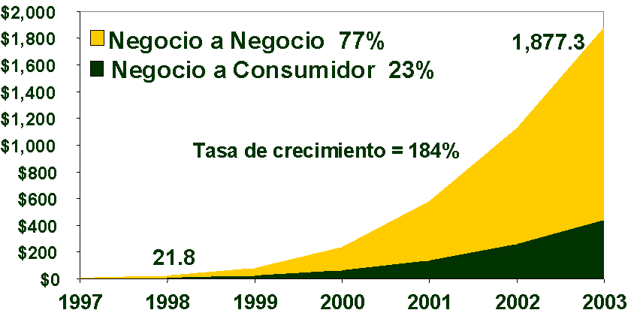
Negocios electrónicos en México

Slide 117
Categorías por tipo de transacciones
Government-to-Business/Consumer (G2B-C):
  Incluye las comunicaciones del gobierno con las empresas o con los consumidores
Intraempresarial (Intranets):
  Incluye las actividades internas de la empresa como intercambio de productos, servicios e información. Avisos de recursos humanos, etc.

Slide 118
Categorías del E-Business
Subastas en línea
Banca electrónica
Comercio electrónico en línea
Market places o Mercados electrónicos
Ingeniería en línea

Slide 119
Categorías del E-Business
Franquicias en línea
Juegos de azar electrónicos
Aprendizaje en línea
Correo electrónico
Seguros en línea

Slide 120
Diferencias entre los Negocios electrónicos y los tradicionales
Las decisiones estratégicas incluyen a la tecnología
  Tienda virtual, servicio al cliente, sitio Web, experiencia del cliente
Capacidad de respuesta competitiva en tiempo real
  La competencia se basa en la velocidad y la hipercompetencia

Slide 121
Diferencias entre los Negocios electrónicos y los tradicionales
La tienda siempre está abierta
  24 x 7 x 365, para comodidad y disponibilidad de los clientes
Interfase con el cliente basada en tecnología
  El cliente interactúa con su pantalla, PDA, ATM, Celulares, debe lograr una experiencia agradable
El cliente controla la interacción
  Modelo de autoservicio personalizado, sin presiones para la compra

Slide 122
Diferencias entre los Negocios electrónicos y los tradicionales
Conocimiento del comportamiento del cliente
  Sitios Web visitados, compras y montos, etc. Para ofrecerle servicios personalizados
Economía de redes
  El valor para el cliente se determina por la cantidad de personas que adoptan la tecnología
Los negocios electrónicos tienen características únicas y está creciendo

Slide 123
Limitaciones técnicas de los Negocios Electrónicos
Falta de seguridad, confiabilidad y algunos estándares
Insuficiente ancho de banda de telecomunicaciones
Herramientas de desarrollo de software todavía en evolución

Slide 124
Limitaciones técnicas de los Negocios Electrónicos
Dificultades para integrar el software de comercio electrónico con los sistemas empresariales actuales
Los proveedores requieren servidores Web y redes
Seguridad y privacidad en ambientes B2B

Slide 125
Limitaciones no técnicas de los Negocios Electrónicos
Altos costos internos de desarrollo y falta de experiencia
Falta de confianza y resistencia del consumidor, no conoce la empresa (desconfianza a medios de pago)
Vacíos legales y falta de regulaciones

Slide 126
Limitaciones no técnicas de los Negocios Electrónicos
Falta de servicios de soporte (altos costos de conexión y teléfono)
Falta de masa crítica de consumidores en algunas áreas (pocas PCs, Bajo PIB)
Puede resultar en ruptura de las relaciones humanas
Falta de acceso al Internet

Slide 127
Algunos temores en los negocios en línea
Conflicto entre canales, menos intermediarios
Competencia mundial
Derechos de autor fácilmente evadidos
Aceptación del canal por los clientes

Slide 128
Algunos temores en los negocios en línea
Poca fidelidad de los clientes (distancia Click)
Precios más bajos y mayor calidad
Comparación en línea de proveedores
Dudas sobre la factibilidad de estar en red

Slide 129
Negocios electrónicos o E-Business
Los componentes principales del E-Business son:
  EB = EC+ BI+ ERP + CRM+ SCM

Slide 130
E-Business ....
EC – e-commerce
  Canales de distribución y e-tailing
BI – Business Intelligence
  Colección de información primaria y secundaria sobre competidores, clientes, etc.
ERP – Enterprise resource planning
  Operaciones de Back Office (pedidos, compras, facturación, control de inventarios)

Slide 131
E-Business ....
CRM – Customer relations management
  Colección de todas las interacciones de puntos de contacto con el cliente (tienda de detalle, correo, teléfono, Internet) integradas para identificar un perfil del cliente, su comportamiento y preferencias.
  Relaciones 1 a 1 para mantener la lealtad.

Slide 132
E-Business....
SCM – Gestión de la cadena de abastecimiento
  Coordinación de canales de distribución de productos
  Control automático de inventarios, cuando se vende el producto al mismo tiempo se ordena al proveedor
  Coordinación de logística integrada de abastecimiento

Slide 133
Trabajo de Investigación
Piense en un proyecto de tecnología para colocar en Internet
  ¿Qué valor le podría dar a su negocio para colocarlo en Internet?
  Defina a grandes rasgos el modelo canvas para implementar su idea

Slide 134
3. Beneficios de los negocios electrónicos

Slide 135
Beneficios a las organizaciones
Expande los negocios al ámbito nacional e internacional
Reduce los costos de manejo de información basada en papel
Capacidad para crear negocios altamente especializados (www.dogtoys.com www.cattoys.com)

Slide 136
Beneficios a las organizaciones
Permite la operación de cadenas de valor en modo “Pull” iniciando con la orden del cliente para un servicio personalizado (Dell)
Mejora de la comunicación con los asociados de negocio
Mejora el servicio al cliente y reduce el tiempo de ciclo

Slide 137
Beneficios a las organizaciones
Muestras gratis por la red (música en formato MP3, imágenes JPEG, video MPEG)
Mejora de la lealtad del cliente
Mejora en ventas directas:
  Promoción del producto
  Canales directos de distribución

Slide 138
Formato de compresión
MPEG – Moving Picture Expert Group
  Desarrolló estándares para comprimir video MPEG-2 (DVDs, HDTV) y MPEG-4 para PDA, celulares. 100:1.
MP3 = MPEG Audio Layer 3
  Compresión de audio a 12:1 para descarga por Web
  Buena calidad de sonido, 44.1KHz 16 bits estereo, ha puesto en jaque a la industria del disco
Macromedia Flash, para animación

Slide 139
Beneficios a los consumidores
Les permite comprar las 24 horas durante 365 días desde cualquier parte
Permite tener muchas alternativas de proveedores y productos, con información instantánea, comparando precios y condiciones
Para productos digitalizados la entrega es rápida

Slide 140
Beneficios para el consumidor
Permite a los consumidores que interactúen con otros consumidores
Sección de preguntas y respuestas más comunes en Web
Despliegue de la información de pedidos y requisitos
El cliente puede dar seguimiento en línea

Slide 141
Beneficios a la sociedad
Fomenta el trabajo en casa, reduciendo los viajes, contaminación y tráfico
Permite que la gente con menos recursos tengan acceso a mejores productos a bajos precios, incluyendo su educación
Facilita los servicios públicos gubernamentales y de asociaciones de apoyo

Slide 142
Razones para comprar en Internet
Razones | %
Ahorra tiempo | 60
Evita multitudes | 48
Precios más bajos | 48
Acceso art. limitados | 32
Mejor selección | 28
Mayor inf. Sobre el producto | 22
Más fácil de comprar | 14

Slide 143
Razones para no comprar en Internet
Razones | %
Costo de los envíos | 51
No poder tocar los productos | 42
Dificultad de devolución | 32
Dudas por tarjeta de crédito | 24
No se puede preguntar | 24
Descarga lenta del sitio | 16
Dudas sobre tiempo de entrega | 10

Slide 144
Impactos de los negocios electrónicos
Creación de nuevos productos, servicios y modelos de negocio
Sistemas de pagos electrónicos y dinero electrónico
Nuevas formas de administración de recursos humanos: reclutamiento, evaluación, promoción, capacitación.

Slide 145
4. Organizaciones relacionadas con el comercio electrónico

Slide 146
Instituciones relacionadas con el Comercio Electrónico en México
AMECE
  Asociación Mexicana de Estándares para el Comercio Electrónico con más de 15000 empresas asociadas
AMIPCI
  Asociación Mexicana de la Industria Publicitaria y Comercial de Internet, conformada por los portales principales
CANIETI
  Cámara Nacional de Industrias Electrónicas de Telecomunicaciones e Informática, incluye la “Alianza E-Commerce”

Slide 147
Instituciones relacionadas con el Comercio Electrónico en México
AMITI
  Asociación Mexicana de la Industria de Tecnologías de Información
Comité EDI de México y Grupos de trabajo
  Dicta normas mexicanas relacionadas con el manejo de EDI

Slide 148
Modelo de negocios electrónicos B2C

Slide 149
Modelo B2C – Empresa a consumidor
Portales ofreciendo productos, servicios o contenido para usuarios particulares
Permiten la consulta sobre productos y servicios, obtención de información gratuita
Amplia variedad de aplicaciones

Slide 150
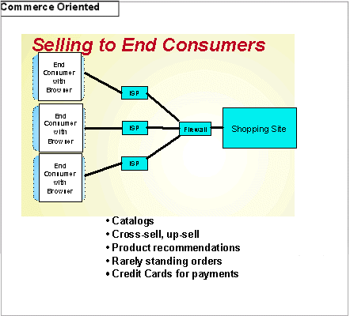
Modelo de negocios B2C

Slide 151
Modelo B2C – Tienda On line
Sitio Web minorista que permite a un cliente, buscar, seleccionar y comprar un artículo
Elementos
  Lista de productos
  Carrito de compras
  Proceso de pago
  Gestión de envío
  Otros

Slide 152
Modelo B2C – Tiendas modelo
Tienda directorio
  Los productos se seleccionan de listas
  Los textos o íconos son sencillos
  No permite realizar comparaciones
  No tiene motor de búsqueda
  Ejemplos: www.lapela.net, www.globax.org, www.maset.com, supermercado.elcorteingles.es

Slide 153
Modelo B2C – Tiendas modelo
Tienda catálogo
  Motor de búsqueda en base a ciertos criterios
  Permite el registro de usuarios
  Tiene una descripción amplia de los productos
  Ejemplos: www.queprecio.com, www.crambo.es, www.supertiendaviaplus.es, www.recambiosnet.com

Slide 154
Modelo B2C – Tiendas modelo
Tienda revista
  Tienda catálogo
  Incluye rankings, consejos, noticias, etc.
  Atraen y asesoran al cliente y alargan su estancia
  Permite interacción entre clientes
  Ofrece recursos de ayuda On line elaborados
  Ejemplos: www.crisol.es, www.mundoreloj.com, www.esmas.com/compras, www.nike.com

Slide 155
Modelo B2C – Tiendas modelo
Tienda inteligente
  Tienda revista
  Asesora y atiende al cliente según sus gustos e intereses
  Puede ser con inteligencia artificial o humano
  Ejemplos: www.cdnow.com, www.bol.com, www.edreams.com, www.diversia.com

Slide 156
Modelo B2C – Tiendas modelo
Tienda escaparate
  Muestras de productos para motivar las compras
  No se puede finalizar el proceso de compra
  Permite comparar precios de productos en varias tiendas
  Ejemplos: compras.terra.es, www.viacarla.com, www.starmedia.com/shopping/ofertas

Slide 157
Modelo B2C – Tiendas modelo
Tienda compuesta
  Incluye varios tipos de tienda
  Acceso a tiendas desde un mismo sitio Web
  Ejemplos: www.amazon.com, www.elcorteingles.es, www.escaparate.com, www.bancsabadell.com

Slide 158
Elementos de las tiendas virtuales
Búsqueda de productos
Proceso de selección de productos - Carrito
Proceso de pagos

Slide 159
La experiencia del usuario – Oferta en la red
1. Muchos sitios web con extensa oferta de productos y servicios.
2. Reto atraer la atención y la fidelidad de los usuarios.
3. Objetivo optimización de la experiencia del usuario

Slide 160
La experiencia del usuario – Demanda en la red
1. El usuario busca en puntos específicos de la red.
2. Se enfoca a ciertos aspectos para alcanzar sus objetivos.
3. Se produce una selección de los sitios Web más atractivos y aceptables.

Slide 161
La experiencia del usuario –Funcional
Caso I: La interfaz se adecua a las necesidades del usuario.
El sitio web ofrece contenidos, estructuras y códigos adecuados
Es fácil de usar, ergonómico y aporta valor, ahorrando esfuerzos

Slide 162
La experiencia del usuario – No Funcional
Caso II. El usuario debe adecuarse a la interfaz.
De él depende que funcionen ciertos aspectos.
Un sitio no funcional es visto como complejo, difícil de usar y poco útil

Slide 163
Estrategias de los usuarios
Ausencia de códigos conocidos
Buscar elementos conocidos
Abandonar la tienda
Probar suerte
Evitar elementos irrelevantes
Pedir ayuda online o teléfono
Volver a la página de inicio
Disfuncionalidad
Estrategias

Slide 164
Modelos On line y Off line
Modelo offline del consumidor
Ideal de tienda virtual
Comprar viendo escaparate
Mostrar de forma clara el objetivo de la tienda
Ve la distribución espacial
Reconocimiento inmediato de los elementos y opciones
Interacciona con los productos físicos y humanos
Orientación intuitiva dentro de la tienda
Conoce el proceso
de pagar en la caja
Sencillez en los procesos de búsqueda y selección
Conoce los sistemas de pago: efectivo, cheque o con tarjeta
Sencillez en los procesos de pago

Slide 165
Características de la tienda ideal
Dar información completa y clara sobre los productos.
Disponer de un “asesor inteligente”.
Dar garantía de confianza.
Proporcionar valor agregado a la compra.

Slide 166
Elementos de la tienda virtual
Tarjetahabiente, negocio
Bancos (BNX, BV Bancomer)
VERIFONE, PROSA
VISA y MASTERCARD
Entidad Certificadora (Verisign)

Slide 167
Tarjetahabiente
Tener acceso a Internet
GWALLET
Certificado SET en GWallet
Tarjeta VISA, Mastercard, Amex, etc.

Slide 168
Comercio
Home Page con los productos a comercializar
Web Server
Procedimientos de entrega de mercancía.
Certificado SET.

Slide 169
Bancos
Afiliación de comercios
Apertura de cuenta de cheques especiales
Integración de comercios al comercio electrónico

Slide 170
Prosa
Interacción entre ambientes Internet y Base 24 por medio del Gateway
Validar transacciones SET y SSL-SET
Realizar el proceso de compensación y liquidación de transacciones

Slide 171
VISA y Master Card
Representar ante entidad certificadora
Autorización de transacciones
Emisión de certificados SET

Slide 172
Entidad certificadora
Respaldar la emisión de certificados
Entrega de certificados

Slide 173
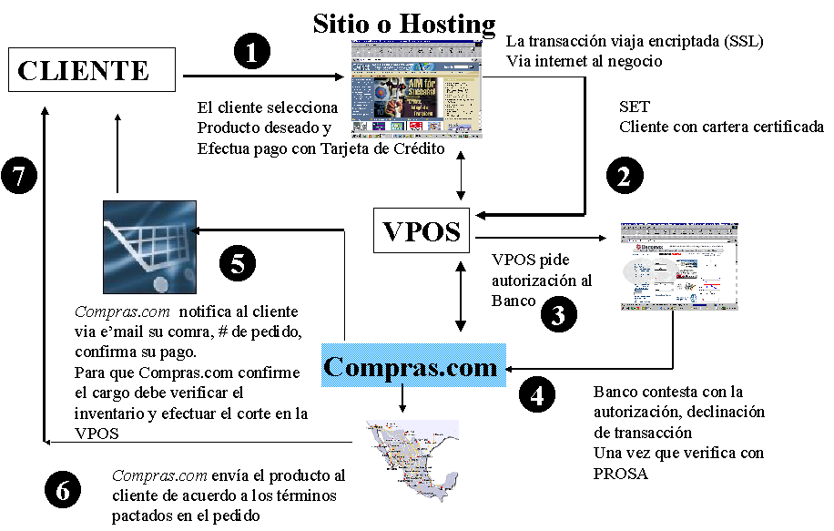

Slide 174

Viajes
Proporciona información de promociones, vuelos, alquiler de autos, etc.
Alianzas con agencias como viajo.com
Las líneas aéreas y de transporte también ofrecen paquetes de viajes

Slide 175
Supermercados
Ofrecen el servicio de despensas a domicilio
Superama, Gigante, Soriana, etc. Con cierta cobertura y cargos por entrega a domicilio
Poco desarrollado

Slide 176
Libros, CD, etc.
Modelo copiado de Amazon.com
En México se tienen diversos portales como Submarino.com, Sanborns.com, todito.com, esmas.com, etc.
Procesos de entrega limitados

Slide 177
Modelo C2C – Consumidor a consumidor

Slide 178
¿Qué es el modelo C2C – Consumer to Consumer?
C2C, pone en contacto a individuos, a través de las facilidades de algunos sitios de anuncios clasificados con programas de subastas y remates electrónicos.

Slide 179
Los e-Marketplaces operan así:
Foro para el negocio electrónico entre compradores individuales y vendedores
Catálogos visualizados, que permiten la comparación de productos y precios
Servicios de subasta electrónica

Slide 180
Ventajas del modelo C2C
La posibilidad de ofrecer productos y servicios, de manera relativamente sencilla.
Posibilidad de contacto directo y rápido a con compradores o vendedores

Slide 181
Ventajas del modelo C2C
Espacio publicitario económico, reduce al mínimo los errores humanos.
Es otro canal de distribución con tecnología.
En el caso de la PyMEs puede detonar las ventas a través de la Red.

Slide 182
Estadísticas en México
Sitios C2C con mayor penetración en México:
DeRemate.com, con un 10% de penetración.
Toditocom.com con 3% de penetración.
Mercadolibre.com, más rezagado
eBay.com es el más visitado en EUA

Slide 183
Estadísticas
CONSUMER TO CONSUMER C2C
América Latina tendrá grandes oportunidades de negocio en Internet, México ocupa el 2° lugar después de Brasil, seguido por Argentina.

Slide 184
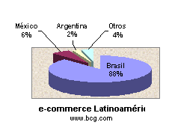
CONSUMER TO CONSUMER C2C

Slide 185
¿C2C la mina de oro?
CONSUMER TO CONSUMER C2C
MundIT, califica al C2C como "la mina de oro en América Latina”. No comprobado

Slide 186
Modelo C2C
CONSUMER TO CONSUMER C2C
Los portales que se crean con unos cuantos miles de dólares al cabo de unos meses, tienen un valor de mercado de millones. Es especulativo

Slide 187
Conclusiones
CONSUMER TO CONSUMER C2C
Por otra parte, también se podría poner en duda que las transacciones C2C despierten la confianza del usuario potencial del comercio electrónico.

Slide 188
B2B - Business to Business
P. Reyes / Octubre 2004

Slide 189
Business To Business
B2B establece el marco de referencia para que los negocios establezcan relaciones electrónicas con sus asociados (distribuidores, proveedores, etc.) 7x24x365.
B2B permite construir mercados digitales, mejorando la eficiencia de las cadenas de abastecimiento

Slide 190
Beneficios esperados con B2B
Reducción de costos de transacciones
Reducción de inventarios
Optimización en la utilización de recursos
Eliminar desperdicios en la cadena de valor
Reducción de lanzamiento de productos al mercado

Slide 191
Beneficios en pagos con B2B
Agiliza el proceso de pagos
Garantiza disponibilidad de fondos
Autentifica la identidad del cliente
Integra pagos y facturas con cargos bajos

Slide 192
Información que ofrece B2B
Productos: Especificaciones, precios, est. ventas
Clientes: Histórico y pronóstico de ventas
Proveedores: Productos en línea, tiempos de entrega, términos y condiciones de venta

Slide 193
Información que ofrece B2B
Producción: Capacidades, compromisos, planeación
Transportación: Líneas, tiempos de entrega, costos
Inventario: Niveles, costos, localidades
Alianza en la cadena de suministros: Contactos clave, roles de los socios, responsabilidades, horarios

Slide 194
Información que ofrece B2B
Competidores: Benchmarking, ofertas de productos competitivos, mercado compartido
Ventas y Mercadotecnia: Puntos de venta, promociones
Cadena de suministros: Proceso, desempeño, satisfacción del cliente, tiempos de entrega

Slide 195
Entidades participantes en B2B
Compañía proveedora: Con perspectiva de administración de mercadotecnia
Compañía compradora: Con perspectiva de planeación de materiales
Intermediario electrónico: Un tercer proveedor intermediario de servicio
Plataforma de redes: Internet, Intranet, Extranet

Slide 196
Entidades participantes B2B
Transportista: Debe cumplir los requerimientos de la entrega JIT
Protocolos y comunicación: EDI, XML, compras, agentes de software
Sistema de información Back-End: Con Intranet y sistema Enterprise Resource Planning (ERP)

Slide 197
Modelos B2B
Mercado orientado a proveedores:
  Los clientes individuales y las corporaciones comparten los mismos proveedores. Dell, Cisco
Mercado orientado a compradores:
  Un comprador ofrece su servidor e invita a proveedores potenciales a licitar.
Sitios verticales y sitios horizontales

Slide 198
Modelos B2B
Mercado orientado a Intermediarios:
  Establece y maneja un mercado donde compradores y vendedores pueden encontrarse representados. Procure.Net, Manufacturing.net e Industry.net

Slide 199
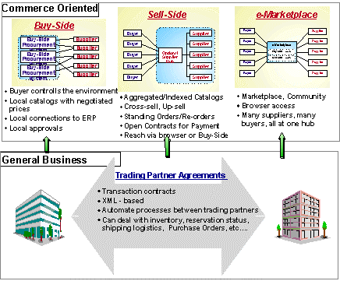
Esquema de negocios B2B

Slide 200
Otros Modelos B2B
Subastas B2B:
  Generar recursos, incrementar visitas de páginas y adquisición, retención de miembros.
Intercambio electrónico:
  Intercambio de bienes y servicios sin utilizar dinero.

Slide 201
Servicios B2B
Commerce.Net,
World Insurance Network,
Financial Services Technology Consortium,
Smart Card Forum,
Joint Transmission Services Inf. Network.

Slide 202
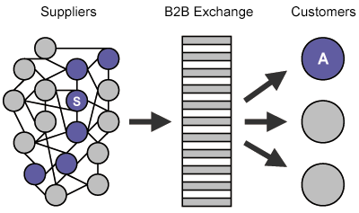
Modelo de negocios B2B
Proveedor S con apoyo

Slide 203
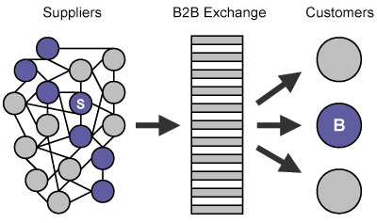
Cliente B – Nuevos requerimientos

Slide 204
Mercado orientado a proveedores
– CISCO Systems
Soporte técnico a clientes, permite bajar aplicaciones de software, órdenes en línea, configuración de sistemas, precios, embarques, rastreo de órdenes, entre otros.
Ventajas
  Reducción de costos operativos
  Soporte técnico y del servicio a clientes
  Reducción en los costos de distribución de software

Slide 205
Mercado orientado a compradores
– Caso TPN de GE
El sitio de subastas provee permite a los proveedores a participar en el proceso de licitación de GE.
Beneficios para compradores y proveedores
  Identificar, fortalecer y construir nuevas relaciones de negocios a nivel mundial
  Distribuir información y especs. de compradores
  Negociar mejores precios

Slide 206
Mercado orientado a Intermediarios – Caso Boeing Parts
Boeing es intermediario entre líneas aéreas y proveedores de partes para aviones.
Mejorar del servicio a clientes, checar disponibilidad y precio, colocar órdenes de compra, rastrear los envíos, ahorros, ver dibujos, manuales, catálogos, información técnica, todo en línea.

Slide 207
B2B, un estilo de negocios
B2B es el negocio electrónico entre empresas de cualquier segmento, eficaz y confiable.
Las ventajas que ofrece son:
  Reducción de Costos operativos y administrativos
  Administración en línea de la información de Clientes, Contactos, Ventas, Ingresos, Pagos, Proveedores, etc.

Slide 208
B2B - Desventajas
Trato impersonal
Elitista para las Generaciones más recientes
Por su velocidad de respuesta, elimina a corto plazo a empresas lentas y burocráticas
Inversión constante en la actualización de su página Web, tiempo de vida visual muy corto.

Slide 209
B2B - Conclusiones
Los Negocios electrónicos son importantes para las empresas.
Su efectividad ha cambiado la forma de hacer negocios.
Velocidad de Respuesta (Justo a tiempo)
Las Estructuras Organizacionales se han aplanado
Provee soluciones y ética para los negocios

